Slide 1





















Notes:
Để nguyên trang bìa như này, chỉ thay đổi tên bài trong quá trình làm. Logo của sách Wonderful World

Slide 2






Unit 9:
Places In Town
Lesson 3 - Task 7, 8, 9

Slide 3
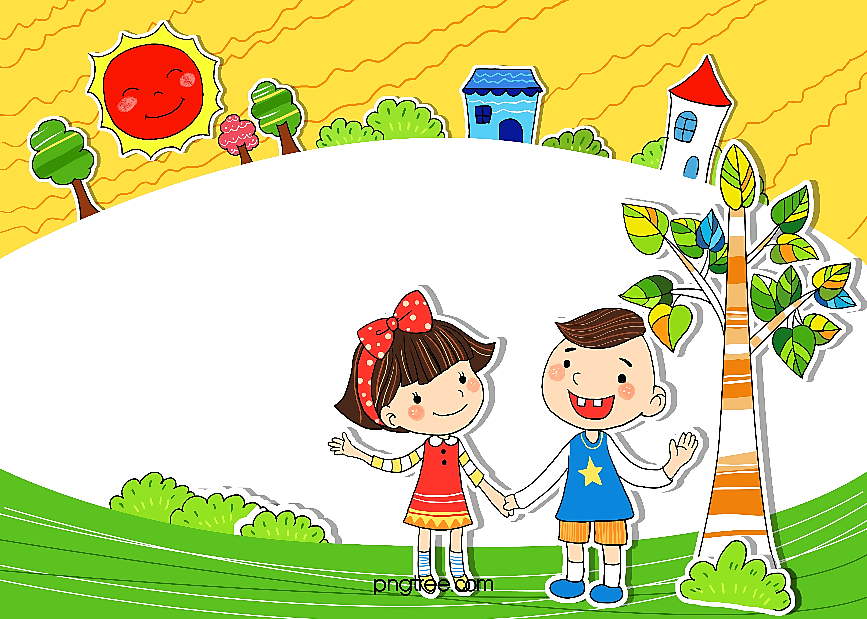

01
WARM-UP

Slide 4
02
PRESENTATION

Slide 5
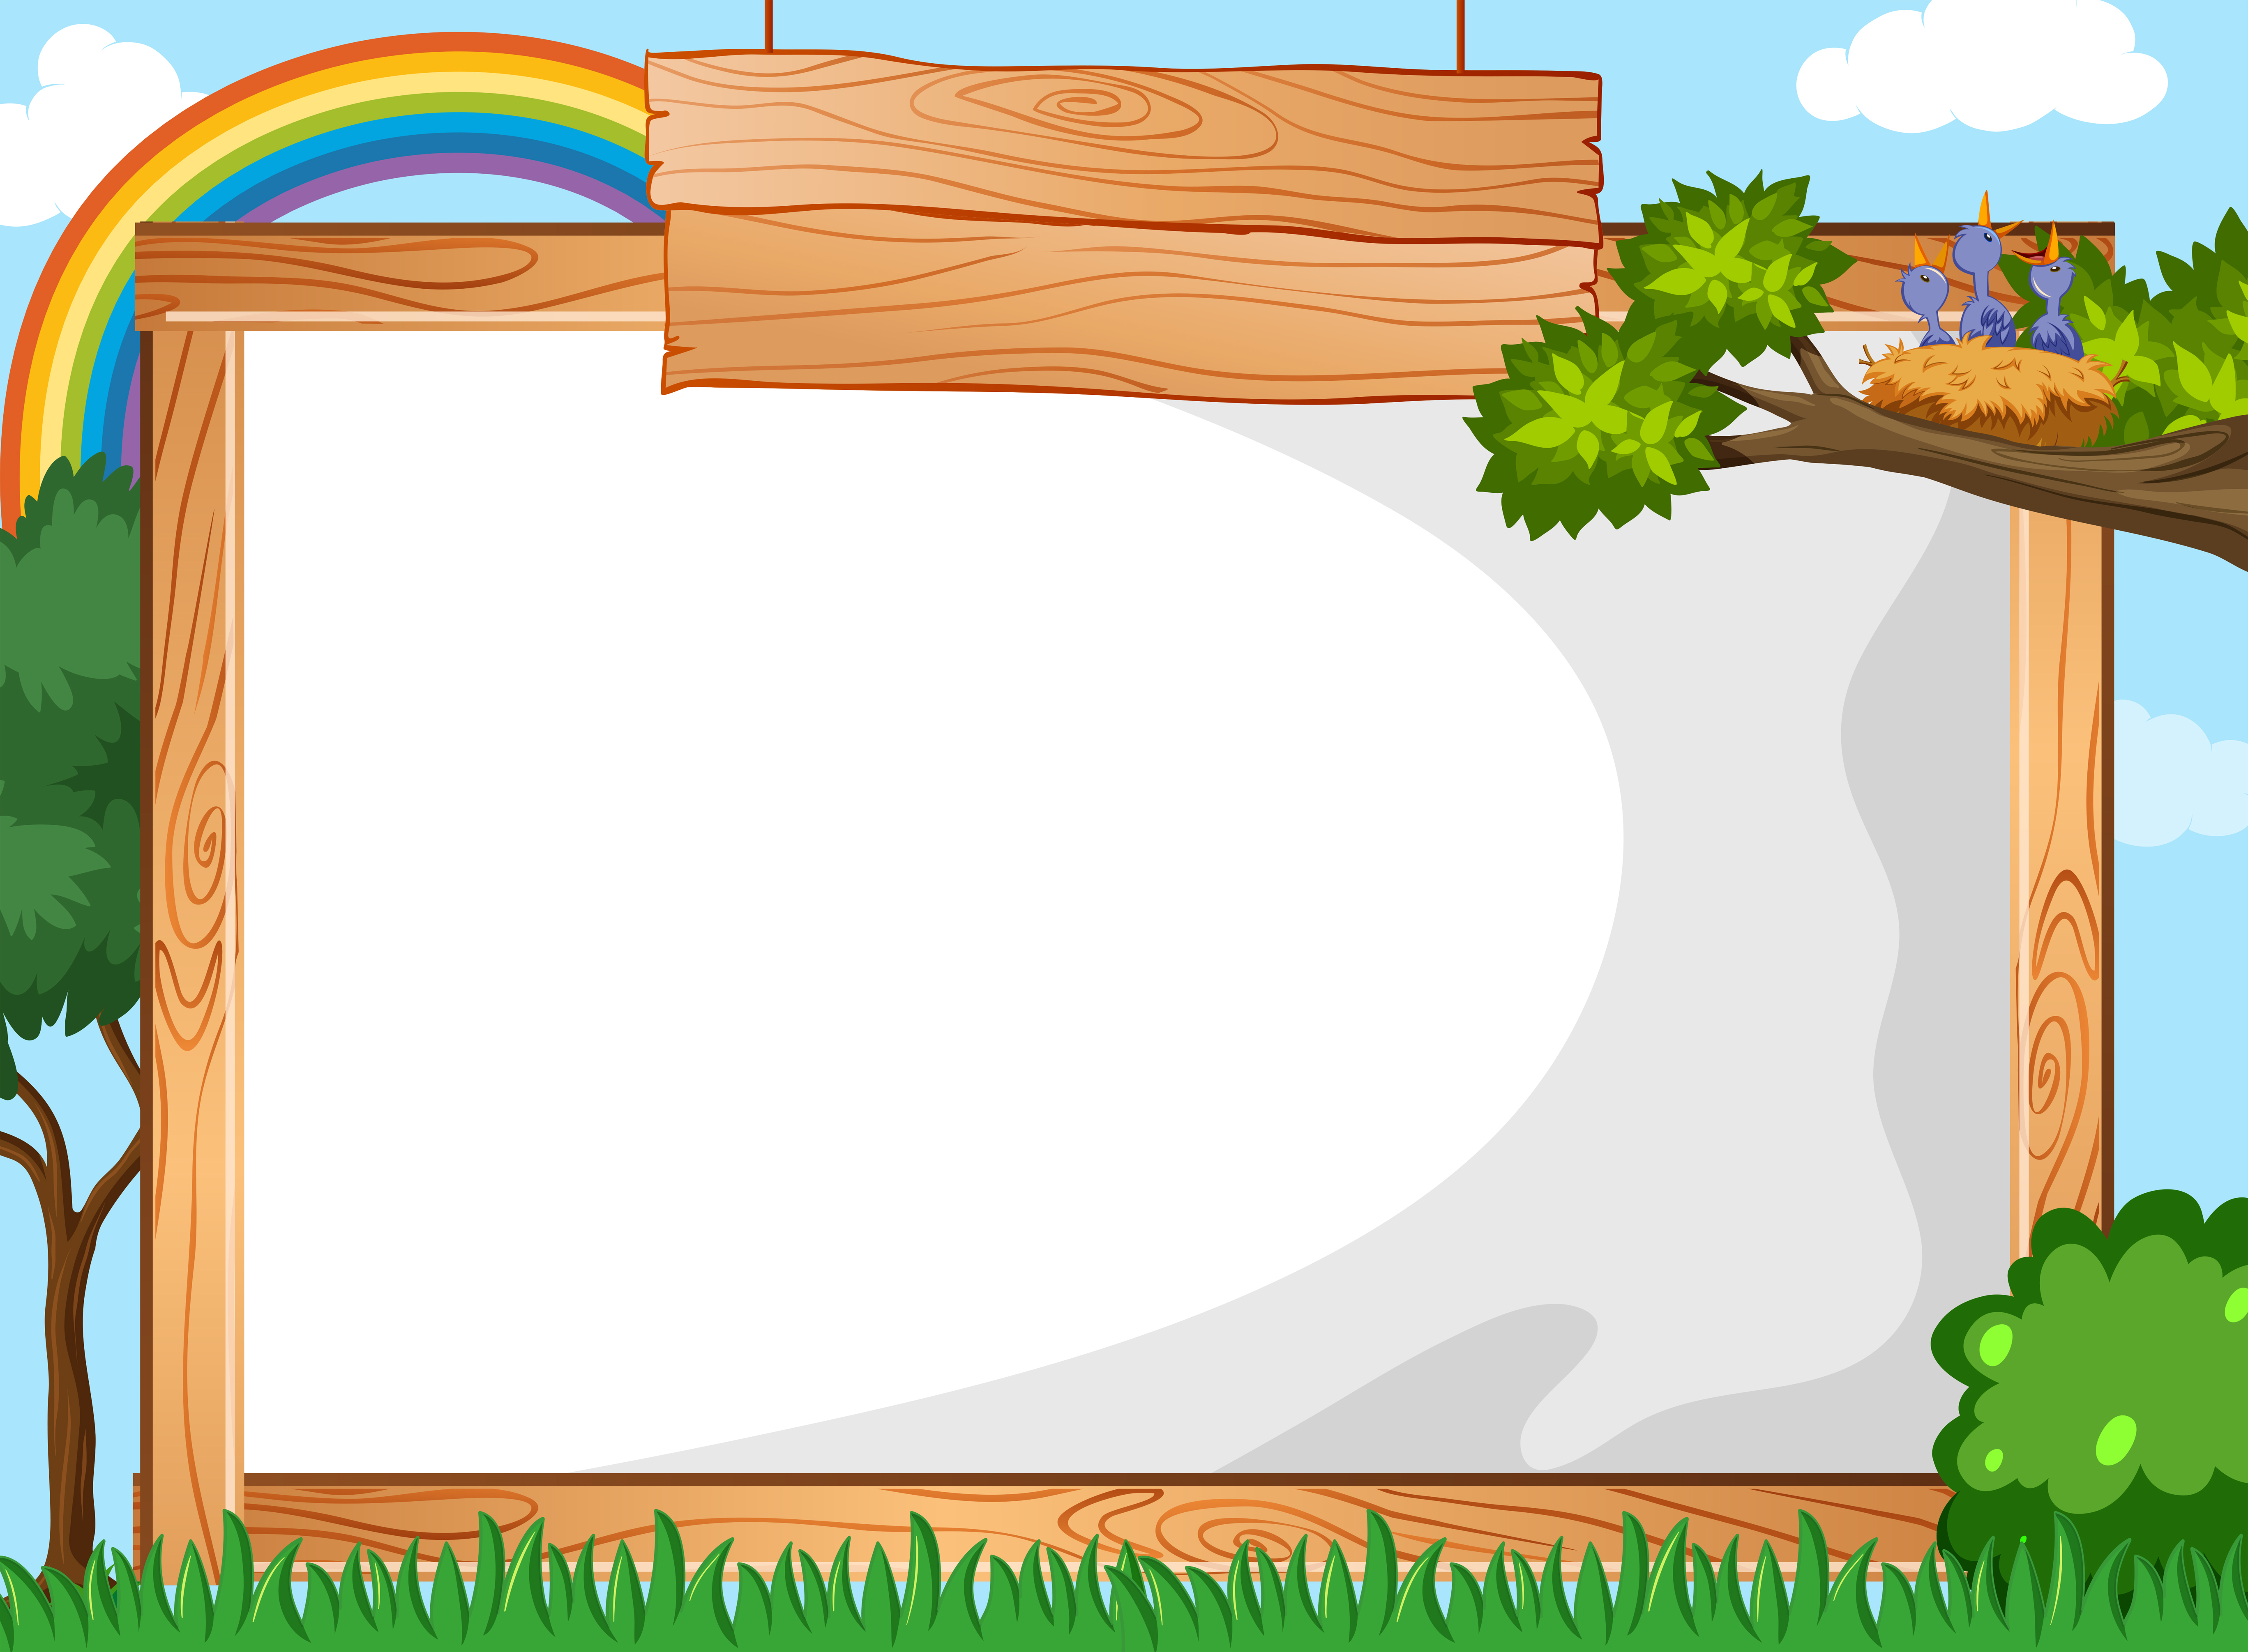
c
centre

Slide 6
f
fountain

Slide 7
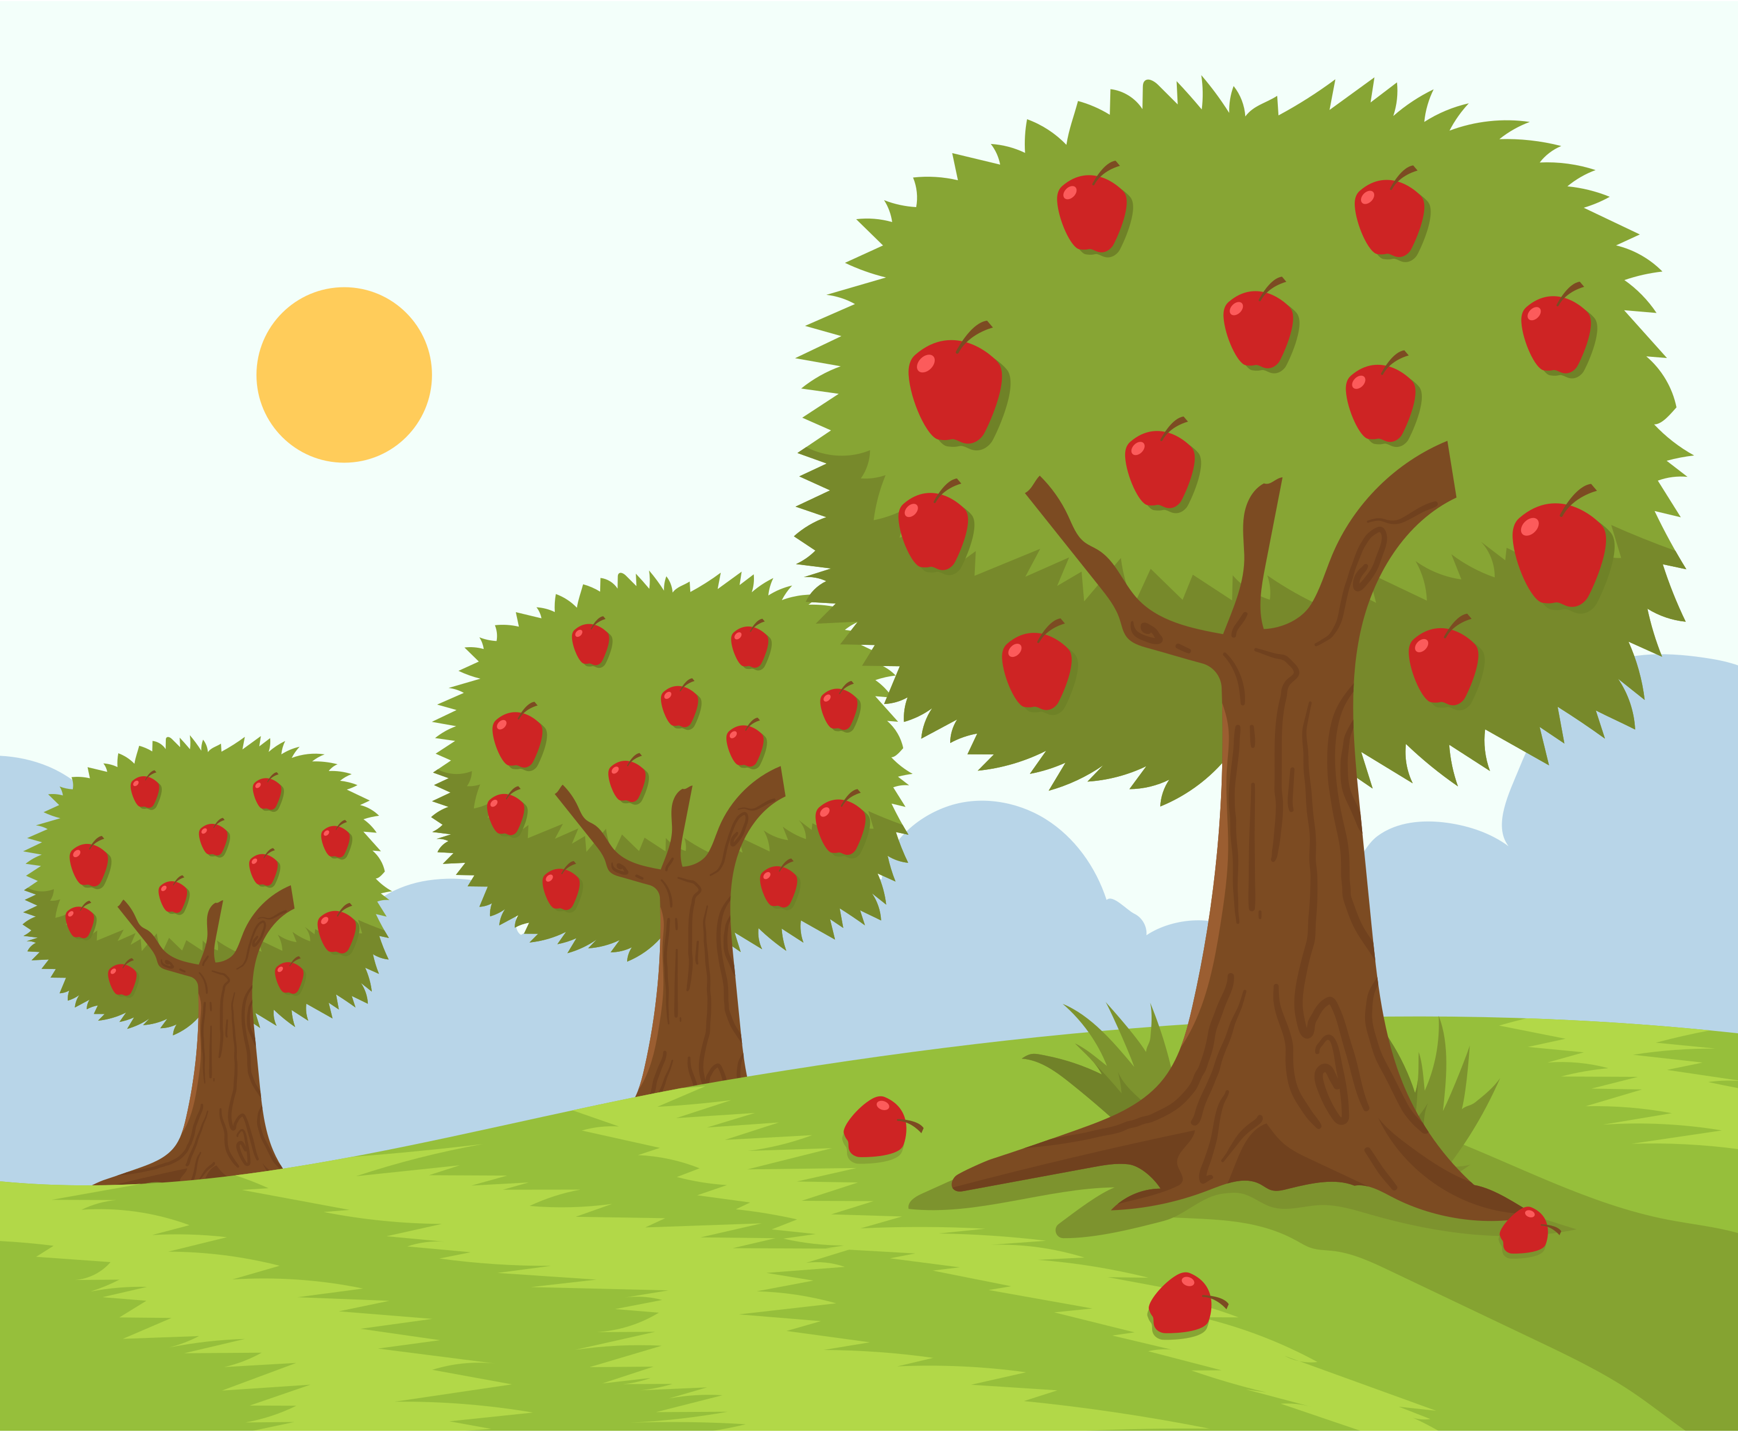
Pick the apples!

Slide 8




Pick an apple!
Next

Slide 9
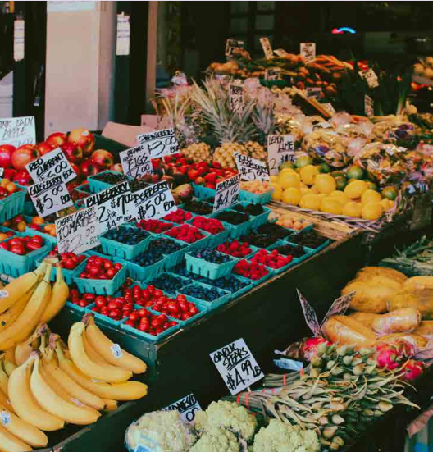

Where do we buy apples?
At the supermarket.

Slide 10
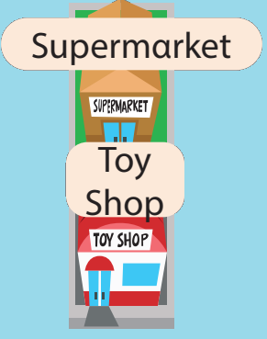

Where is the Toy shop?
It’s in front of the Supermarket.

Slide 11
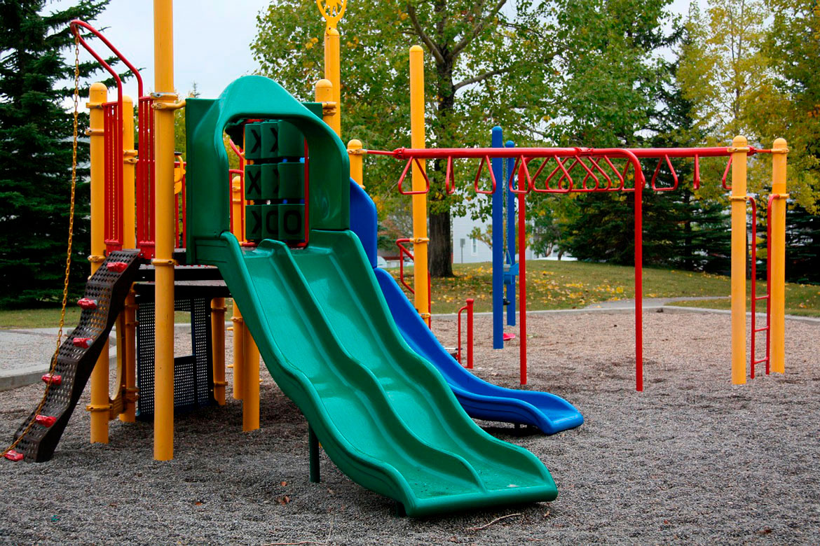
Where do we play on the seesaw?
At the playground.

Slide 12
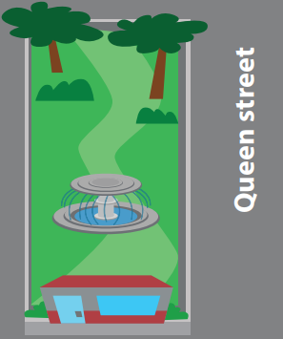
Where is the fountain?
It’s on Queen Street.

Slide 13
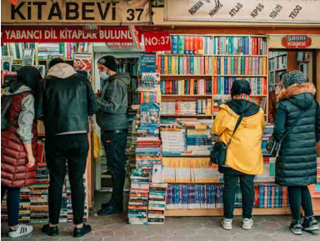
Where do we buy books?
At the bookshop.

Slide 14
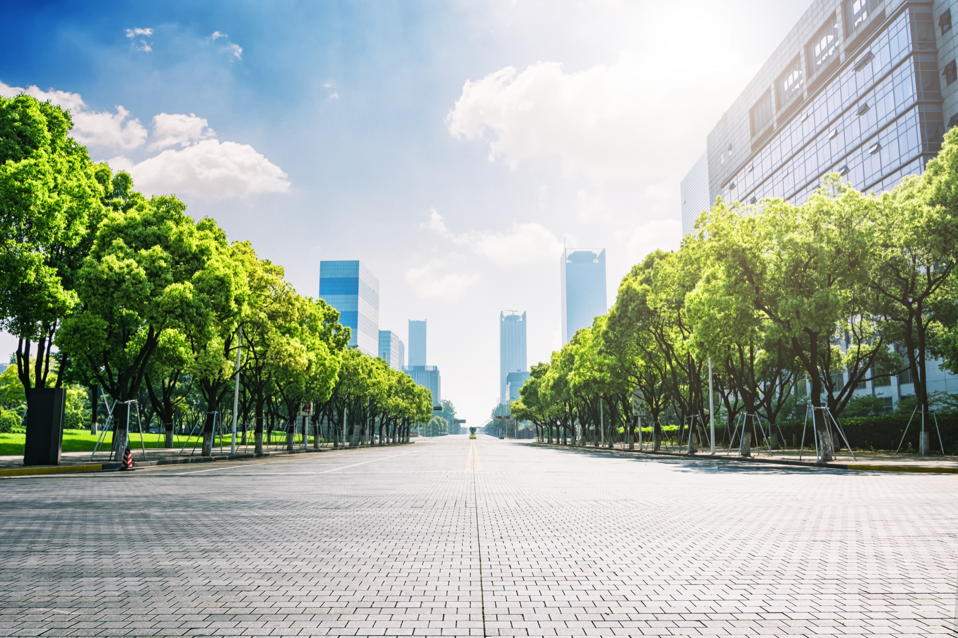
03
PRACTICE

Slide 15
9. Say it!
1. The building is next to the river.
2. They‘re shopping in αn old villαge.

Slide 16
9. Say it!
3. We buy books αt the bookshop.
4. The fountαin is in front of the mαrket.

Slide 17
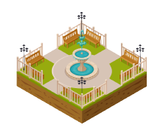
04 PRODUCTION

Slide 18
Slap The Board!
/s/
/f/

Slide 19
05
ASSESSMENT

Slide 20



ASSESSMENT
TEAM 1
TEAM 2
TEAM 3
TEAM 4
Vận dụng xuất sắc những kiến thức đã học vào thực hành
Vận dụng tốt những kiến thức đã học vào thực hành
Biết cách vận dụng những kiến thức đã học vào thực hành

Slide 21

Reorder and write.
1. apples / Where / buy / do / we /?
Where do we buy apples?
2. opposite / museum/ The / restaurant / the / is /.
The restaurant is opposite the museum.
3. shopping / We / the / centre / in / are / .
We are in the shopping centre.
4. see / fountain/ I / the / can /.
I can see the fountain.
Notes:
Slide này cho hình nền màu đậm các câu và chữ to lên

Slide 22
UNIT 9: PLACES IN TOWN
LESSON 3. Task 7, 8, 9
What we learnt today
identify and write c and f
identify and pronounce words with initial sounds /s /and /f /

Slide 23




Thank you & goodbye!

